Slide 1



无
人
机
桥
梁
裂
缝
检
测
2014级 软件工程
汪之涛

Slide 2

目录页
目录
1
4
研究综述
研究方法
CONTENTS
2
研究现状
5
研究结果
3
研究目标
6
专家意见

Slide 3
目录页
PART ONE
研究综述

Slide 4

研究背景及意义
研究背景
桥梁属于国家基础设置，桥梁的使用年限通常也非常长，由于桥梁长期暴露在自然环境中，难免会受到空气和雨水的腐蚀。近些年来，由于机动车辆的增加，也使得桥梁的负载远远大于了建造时对桥梁负载的估量，这些因素使得桥梁很容易出现一些安全上的问题。
人工检测
监控摄像头
传统的桥梁检测主要靠人工检测，工人们定期检测桥梁固定的部分，凭借经验判断桥梁的健康状态。
桥梁检测
在固定部分使用摄像头定期拍摄桥梁照片，之后将照片交给检测人员进行人工判别，得出桥梁健康状态。

Slide 5
研究背景及意义

人工检测
很多地方的桥梁建造在高山大河之上，桥梁检测任务往往较为危险，不适合人工作业。

普通摄像头
检测部分单一较为死板，一旦损坏，维修起来危险。
无人机
无人机是一种空中飞行的机器人，和普通机器人相比更加灵活，适合工作在普通机器人无法到达的地方。无人机不仅可以灵活飞行，也能够携带传感器对桥梁进行多维度融合的无损检测，因此使用无人机进行桥梁检测具有操作灵活、使用安全、检测全面等特点。
✶

Slide 6
目录页
PART TWO
研究现状

Slide 7
研究现状
目前对于桥梁裂缝检测的研究主要集中在对桥梁裂缝的识别上。
1. 滤波器的图像滤波。
2. 基于灰色系统理论的路面图像裂缝检测算法。
3. 形态学的裂缝去噪方法
这一步分做的已经比较完善，能够很好的将裂缝从图像中分离出来。

Slide 8
研究现状
桥梁的裂缝评价还是一个比较空白的部分，对于桥梁的评价少之又少。
1. 简单的将裂缝分为网状裂缝和线性裂缝。
2. 网状裂缝计算器外接面积，对于线性裂缝，计算器长宽比。
我们希望建立一个动态评价机制，能够自动的给出桥梁的健康指数，或是获取更多的桥梁健康参数，以便后期的分类等工作的开展。

Slide 9
目录页
PART THREE
研究目标

Slide 10

研究目标
二、无人机自主飞行
数据的获取依赖无人机的自主飞行，这是自主飞行机器人的关键性技术。在飞行过程中建立桥梁的三维模型（局部）。
一、图像获取与镶嵌
获取清晰的桥梁二维图像，镶嵌成局部全景图像，给后期提供清晰的裂缝数据基础。
三、裂缝的识别与评价
对二维图像中的裂缝进行识别和评价，建立一个自动的评价机制。

Slide 11
目录页
PART THREE
研究方法

Slide 12
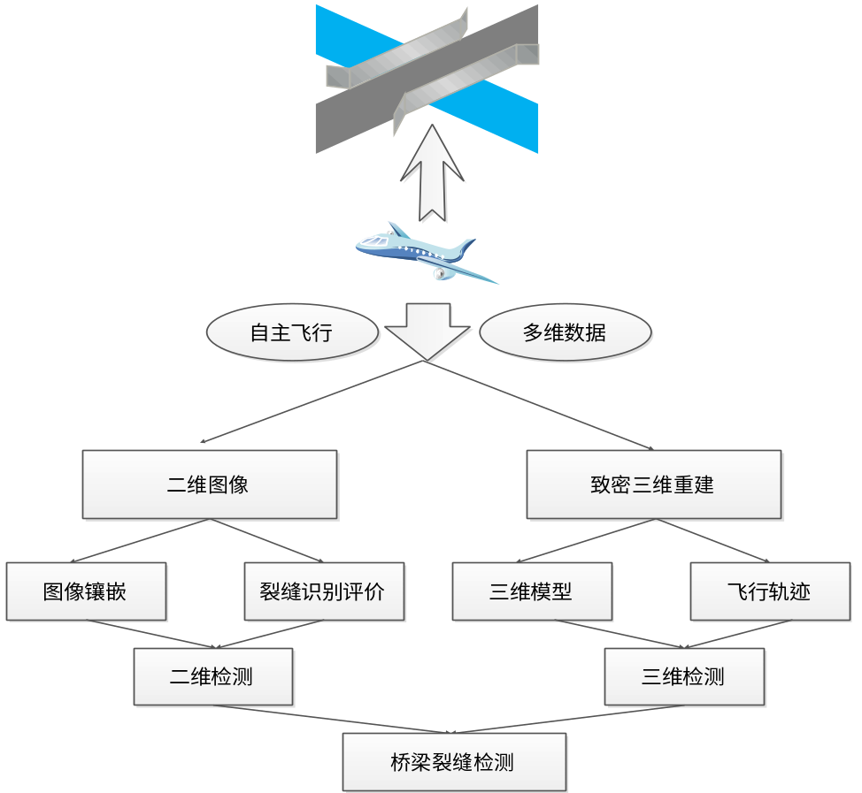
研究思路

Slide 13

研究背景及意义
您的内容打在这里，或者通过复制您的文本后，在此框中选择粘贴，并选择只保留文字。您的内容打在这里，或者通过复制您的文本后，在此框中选择粘贴，并选择只保留文字，您的内容打在这里，或者通过复制您的文本后
图像镶嵌累计误差处理

Slide 14

研究背景及意义
您的内容打在这里，或者通过复制您的文本后，在此框中选择粘贴，并选择只保留文字。您的内容打在这里，或者通过复制您的文本后，在此框中选择粘贴，并选择只保留文字，您的内容打在这里，或者通过复制您的文本后
无人机
自主飞行

Slide 15

研究背景及意义
您的内容打在这里，或者通过复制您的文本后，在此框中选择粘贴，并选择只保留文字。您的内容打在这里，或者通过复制您的文本后，在此框中选择粘贴，并选择只保留文字，您的内容打在这里，或者通过复制您的文本后
裂缝
检测和评价

Slide 16
研究步骤
步骤一
步骤二
步骤三
步骤四
步骤五
添加标题
添加标题
添加标题
添加标题
添加标题
您的内容打在这里，或者通过复制您的文本后，在此框中选择粘贴，并选择只保留文字。您的内容打在这里
您的内容打在这里，或者通过复制您的文本后，在此框中选择粘贴，并选择只保留文字。您的内容打在这里
您的内容打在这里，或者通过复制您的文本后，在此框中选择粘贴，并选择只保留文字。您的内容打在这里
您的内容打在这里，或者通过复制您的文本后，在此框中选择粘贴，并选择只保留文字。您的内容打在这里
您的内容打在这里，或者通过复制您的文本后，在此框中选择粘贴，并选择只保留文字。您的内容打在这里

Slide 17
关键技术
单击添加标题
您的内容打在这里，或者通过复制您的文本后，在此框中选择粘贴，并选择只保留文字。您的内容打在这里，或者通过复制您的文本后，在此框中选择粘贴，并选择只保留
添加文字标题
添加文字标题
单击添加标题
您的内容打在这里，或者通过复制您的文本后，在此框中选择粘贴，并选择只保留文字。您的内容打在这里，或者通过复制您的文本后，在此框中选择粘贴，并选择只保留

Slide 18
关键难点
您的内容打在这里，或者通过复制您的文本后，在此框中选择粘贴，并选择只保留文字。您的内容打在这里，或者通过复制您的文本后，在此框中选择粘贴，并选择只保留
您的内容打在这里，或者通过复制您的文本后，在此框中选择粘贴，并选择只保留文字。您的内容打在这里，或者通过复制您的文本后。
您的内容打在这里，或者通过复制您的文本后，在此框中选择粘贴，并选择只保留文字。您的内容打在这里，或者通过复制您的文本后。

Slide 19
案例对比分析
添加标题一
添加标题二
您的内容打在这里，或者通过复制您的文本后，在此框中选择粘贴，并选择只保留文字。您的内容打在这里，或者通过复制您的文本后，在此框中选择粘贴，并选择只保留文字，您的内容打在
您的内容打在这里，或者通过复制您的文本后，在此框中选择粘贴，并选择只保留文字。您的内容打在这里，或者通过复制您的文本后，在此框中选择粘贴，并选择只保留文字，您的内容打在
VS
对比数据一：600万
对比数据一：600万
对比数据二：800万
对比数据二：800万
对比数据三：760万
对比数据三：760万
对比数据四：550万
对比数据四：550万

Slide 20

目录页
PART FOUR
研究成果与应用

Slide 21
研究目标
标题
标题
标题
标题
您的内容打在这里，或者通过复制您的文本后，在此框中选择粘贴，并选择只保留
您的内容打在这里，或者通过复制您的文本后，在此框中选择粘贴，并选择只保留
您的内容打在这里，或者通过复制您的文本后，在此框中选择粘贴，并选择只保留
您的内容打在这里，或者通过复制您的文本后，在此框中选择粘贴，并选择只保留

Slide 22
成果形式
02 说明性文字
文字说明性文字说明性文字说明性
文字说明性文字说明性文字说明性
01 说明性文字
文字说明性文字说明性文字说明性
文字说明性文字说明性文字说明性
03 说明性文字
文字说明性文字说明性文字说明性
文字说明性文字说明性文字说明性

Slide 23




应用前景
添加标题
您的内容打在这里，或者通过复制您的文本后，在此框中选择粘贴，并选择只保留文字。您的内容打在这里，或者通过复制您的文本后，在此框中选择粘贴，并选择只保留
⇩
添加标题
您的内容打在这里，或者通过复制您的文本后，在此框中选择粘贴，并选择只保留文字。您的内容打在这里，或者通过复制您的文本后，在此框中选择粘贴，并选择只保留


添加标题
您的内容打在这里，或者通过复制您的文本后，在此框中选择粘贴，并选择只保留文字。您的内容打在这里，或者通过复制您的文本后，在此框中选择粘贴，并选择只保留

Slide 24
目录页
PART FIVE
论文总结

Slide 25
论文总结
标题一
标题二
标题三
标题四
您的内容打在这里或者通过复制您的文本后，在此框中选择粘贴，并选择只保留文字。您的内容打在这
您的内容打在这里或者通过复制您的文本后，在此框中选择粘贴，并选择只保留文字。您的内容打在这
您的内容打在这里或者通过复制您的文本后，在此框中选择粘贴，并选择只保留文字。您的内容打在这
您的内容打在这里或者通过复制您的文本后，在此框中选择粘贴，并选择只保留文字。您的内容打在这

Slide 26
论文总结
添加标题
您的内容打在这里，或者通过复制您的文本后
添加标题
您的内容打在这里，或者通过复制您的文本后，在此框中选择粘贴，并选择只保留文字
添加标题
您的内容打在这里，或者通过复制您的文本后，在此框中选择粘贴，并选择只保留文字
添加标题
您的内容打在这里，或者通过复制您的文本后，在此框中选择粘贴，并选择只保留文字
标题
添加标题
您的内容打在这里，或者通过复制您的文本后，在此框中选择粘贴，并选择只保留文字
添加标题
您的内容打在这里，或者通过复制您的文本后，在此框中选择粘贴，并选择只保留文字
添加标题
您的内容打在这里，或者通过复制您的文本后，在此框中选择粘贴，并选择只保留文字
添加标题
您的内容打在这里，或者通过复制您的文本后，在此框中选择粘贴，并选择只保留文字

Slide 27
论文总结
添加标题一
54%
您的内容打在这里，或者通过复制您的文本后，在此框中选择粘贴，并选择只保留文字。
单击添加文本
单击添加文本
29%
单击添加文本
单击添加文本
添加标题二
您的内容打在这里，或者通过复制您的文本后，在此框中选择粘贴，并选择只保留文字。
77%
添加标题三
单击添加文本
单击添加文本
您的内容打在这里，或者通过复制您的文本后，在此框中选择粘贴，并选择只保留文字。

Slide 28
论文总结
04
输入标题
输入标题
单击添加主题描述文字单击添加主题描述
单击添加主题描述文字单击添加主题描述
01
输入标题
03
输入标题
输入标题
单击添加主题描述文字单击添加主题描述
单击添加主题描述文字单击添加主题描述
02

Slide 29
致谢
THANKS!
大学生活即将结束，在此，我要感谢所有教导我的老师和陪伴我一齐成长的同学，他们在我的大学生涯给予了很大的帮助。本论文能够顺利完成，要特别感谢我的导师XXX老师，XXX老师对该论文从选题，构思到最后定稿的各个环节给予细心指引与教导,使我得以最终完成毕业论文设计！
最后，我要向百忙之中抽时间对本文进行审阅，评议和参与本人论文答辩的各位老师表示感谢！
恳请各位老师批评指正！

Slide 30
我
的
论
文
答
辩
感谢聆听

Slide 31
51PPT模板网 www.51pptmoban.com 整理发布

